Slide 1
Σχεδιασμός και εφαρμογή δραστηριοτήτων προαγωγής της υγείας

Slide 2
Εισαγωγικά
Κάθε πρόγραμμα προαγωγής υγείας ανεξάρτητα από το αν αναφέρεται σε άτομα, σε ομάδες ατόμων ή στην κοινότητα, απαιτεί αξιολόγηση, σχεδιασμό και εφαρμογή. Η διαδικασία αυτή είναι κυκλική και όχι γραμμική.
Απαιτεί γνώσεις, εμπειρία, και δεξιότητες από τον επαγγελματία υγείας και πρέπει να απαντά στις ερωτήσεις:
  Τι επιδιώκει;
  Σε ποιες ενέργειες θα προβεί;
  Πως θα αξιολογήσει τα αποτελέσματα;

Slide 3
Εισαγωγικά
Σχεδιασμός
Εφαρμογή
Αξιολόγηση

Slide 4
Ποια είναι τα στάδια καθορισμού ενός σχεδίου προαγωγής υγείας;
1. Επισήμανση αναγκών και καθορισμός επιδιώξεων
2. Καθορισμός σκοπού και στόχων
3. Επιλογή κατάλληλης μεθοδολογίας
4. Καθορισμός πόρων και δυνατοτήτων
5. Καθορισμός αξιολόγησης
6. Καθορισμός αναλυτικού σχεδίου
7. Εφαρμογή

Slide 5
Επισήμανση αναγκών και καθορισμός προτεραιοτήτων

Slide 6
Επισήμανση αναγκών και καθορισμός προτεραιοτήτων
Ανάγκη είναι μια κατάσταση, συνθήκη ή περίσταση της οποίας η απουσία μειώνει τη λειτουργία της κοινότητας.

Slide 7
Ανάγκες υγείας είναι:
Οι καταστάσεις και οι παράγοντες, οι οποίοι όταν απουσιάζουν δεν επιτρέπουν στα άτομα την επίτευξη της πλήρους σωματικής, ψυχικής, πνευματικής και κοινωνικής ευεξίας τους (άρα της υγείας τους).

Slide 8
Σωστή και λανθασμένη έκφραση του όρου ανάγκη
Λανθασμένη | Σωστή
Ανάγκη για περισσότερα προγράμματα διακοπής του καπνίσματος | Υψηλός αριθμός καπνιστών

Slide 9
Τα είδη των αναγκών κατά Bradshaw
Ανάγκες που καθορίζονται από ειδικούς (Κανονιστικές ανάγκες)
Αντιλαμβανόμενες ανάγκες
Εκφρασμένες ανάγκες-απαιτήσεις
Συγκριτικές ανάγκες

Slide 10
Κανονιστικές ανάγκες
Η γνώμη του ειδικού δεν συμπίπτει πάντα με τη γνώμη του ατόμου. Παράδειγμα: Ο δείκτης μάζας σώματος χαρακτηρίζει ένα άτομο σαν λιποβαρές, φυσιολογικό, υπέρβαρο ή παχύσαρκο.

Slide 11
Αντιλαμβανόμενες ανάγκες
Ποιες είναι οι ανάγκες οι οποίες εκφράζονται από το ίδιο το άτομο.

Slide 12
Εκφρασμένες ανάγκες
Το ενημερωμένο άτομο ζητά κάλυψη των αναγκών του
  Δημιουργία υπηρεσιών πρόληψης
  Διόρθωση υπηρεσιών πρόληψης με αυξημένη ζήτηση

Slide 13
Συγκριτικές ανάγκες
Προκύπτουν μετά από σύγκριση ανάμεσα σε παρόμοιες ομάδες ατόμων, από τις οποίες η μία έχει δεχθεί υπηρεσίες υγείας και η άλλη όχι

Slide 14
Ποιες είναι οι πηγές πληροφοριών για την αναγνώριση αναγκών;
Επιδημιολογικά δεδομένα (Υπουργείο Υγείας, Ελληνική Στατιστική Αρχή)
Κοινωνικά, οικονομικά δεδομένα (δείκτες ανεργίας, εισόδημα, στοιχεία σχετικά με τα χαρακτηριστικά κατοικιών)
Δεδομένα για τον τρόπο ζωής (μέσω μεγάλων ερευνών και επισκοπήσεων)

Slide 15
Ποιες είναι οι πηγές πληροφοριών για την αναγνώριση αναγκών;_2
Η γνώμη των ειδικών και του κοινού (Διερεύνηση γνώσεων από επαγγελματίες υγείας που εργάζονται σε μια περιοχή)
Τα ίδια τα άτομα (μέσω ποσοτικών και ποιοτικών ερευνών)
Αξιοποίηση ΜΜΕ

Slide 16
Πολλές οι ανάγκες;
Καθορισμός προτεραιοτήτων.
Κριτήρια:
Βαθμός σοβαρότητας του προβλήματος
Το επείγον της αντιμετώπισής του
Ο αριθμός των ωφελούμενων ατόμων
Βαθμός επιρροής που μπορεί να επιτευχθεί στον πληθυσμό στόχο

Slide 17
Πολλές οι ανάγκες;
Καθορισμός προτεραιοτήτων._2
Η πιθανότητα επίτευξης της αλλαγής
Βαθμός διαθέσιμης υποστήριξης
Δυνατότητα αντιμετώπισης του προβλήματος με βάση τους υπάρχοντες πόρους
Συμβατότητα με τις ηθικές αξίες του επαγγελματία υγείας.

Slide 18
Καθορισμός Σκοπού και Στόχων

Slide 19
Καθορισμός Σκοπού και Στόχων
Τι προτίθεται να επιτύχει ο επαγγελματίας υγείας;
Όραμα: ιδανικό, όλα όσα επιθυμεί και ονειρεύεται να πετύχει
Αποστολή: όσα δηλώνει ότι επιθυμεί να επιτύχει, τους λόγους και τα κίνητρα για να τα πραγματοποιήσει
Σκοπός: τελικό προορισμό της δραστηριότητας της προαγωγής υγείας
Στόχοι: επιμέρους βήματα τα οποία πρέπει να γίνουν για την επίτευξη του σκοπού

Slide 20
Ο έλεγχος επίτευξης των στόχων πραγματοποιείται:
Με δείκτες.
Οι δείκτες αποτελούν κριτήρια τα οποία τίθενται και βοηθούν στον έλεγχο επίτευξης των στόχων.

Slide 21
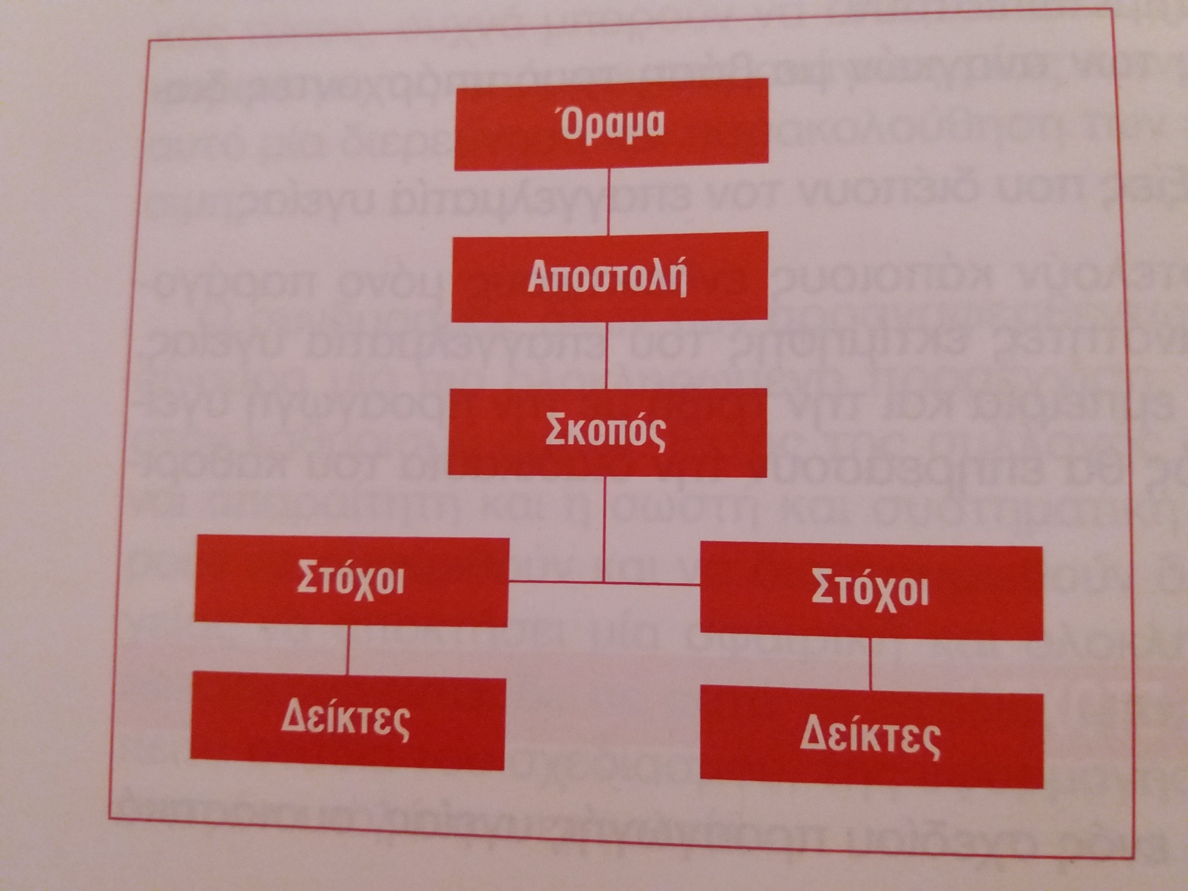

Slide 22
Καταγραφή του σκοπού και των στόχων
ΣΚΟΠΟΣ: Αποτελεί μια ευρεία δήλωση του τι πρόκειται να επιτευχθεί | ΣΤΟΧΟΙ: Είναι λεπτομερείς και αποδίδουν με λεπτομέρεια τα βήματα επίτευξης του σκοπού
Συνήθως δεν είναι μετρήσιμος | Βοηθούν στην αξιολόγηση του προγράμματος
Μπορεί να είναι μακροπρόθεσμος ή βραχυπρόθεσμος | Εξυπηρετούν στην ιεράρχηση των σκοπών
Είναι από τη φύση του ευρύς, αφού περιλαμβάνει όλες τις διαστάσεις του προγράμματος | Παρέχουν τη δυνατότητα επαναπροσδιορισμού των σκοπών όταν απαιτείται.

Slide 23
Χαρακτηριστικά των στόχων
Οι στόχοι πρέπει να είναι:
Συγκεκριμένοι -Specific
Μετρήσιμοι- Measurable
Ρεαλιστικοί-Achievable
Πραγματοποιήσιμοι- Realistic
Να ορίζονται χρονικά- Time limited

Slide 24
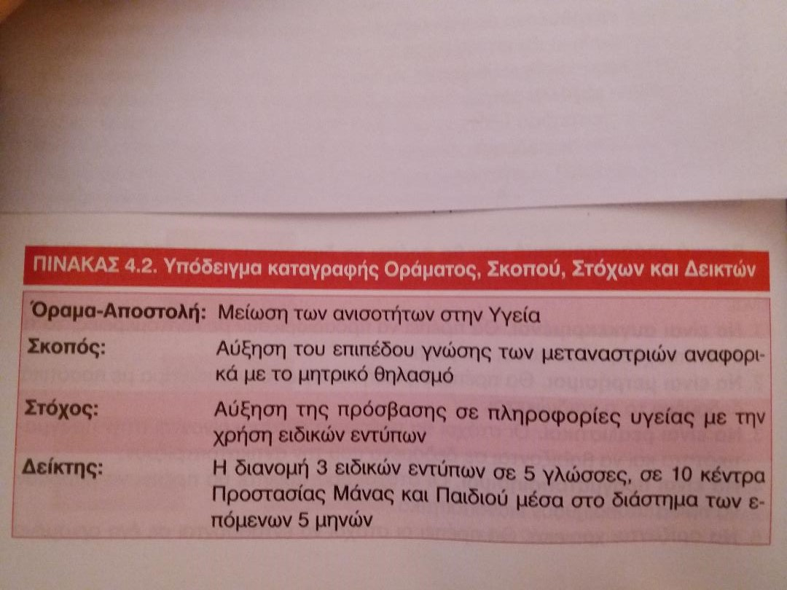

Slide 25
Στα πλαίσια προγραμματισμού δραστηριοτήτων Π.Υ εντοπίζονται 5 είδη στόχων
Στόχοι που αφορούν:
στη συμπεριφορά
στην αλλαγή πολιτικής
αλλαγές στο περιβάλλον
Στην αύξηση συνεργασιών και τη συμμετοχή
Εκπαιδευτικοί στόχοι
  Αύξηση γνώσης
  Απόκτηση δεξιοτήτων και ικανοτήτων
  Αλλαγή στάσεων και πεποιθήσεων

Slide 26
Καθορισμός κατάλληλης μεθοδολογίας

Slide 27
Καθορισμός κατάλληλης μεθοδολογίας
Μέθοδοι παθητικής ενημέρωσης
  Διάλεξη
  Προβολή βίντεο ή ταινίας
  Διαφάνειες
  Αφίσες
  Ενημερωτικά φυλλάδια
  Άρθρα

Slide 28
Αποτελεσματικότητα μεθόδων παθητικής ενημέρωσης
Αμφισβητούμενη αποτελεσματικότητα
Η στάση και η συμπεριφορά ενός ατόμου δεν αλλάζει από τη μία στιγμή στην άλλη, αλλά απαιτεί χρόνο
Πάντα ενέχουν τον κίνδυνο της δυσκολίας προσαρμογής τους στην ομάδα

Slide 29
Εκπαιδευτικές μέθοδοι ενεργητικής συμμετοχής
Έρευνα
Συνεντεύξεις
Ερωτηματολόγια
Θεατρικό παιχνίδι
Ομαδική παρουσίαση θέματος
Αλληλοδιδασκαλία

Slide 30
Αποτελεσματικότητα μεθόδων ενεργητικής συμμετοχής
ενεργοποιούν το κοινό να συμμετέχει, στοχεύουν στην ανάπτυξη και την ωριμότητά του, τις γνώσεις, το πολιτιστικό και κινωνικό του επίπεδο.
θεωρούνται αποτελεσματικότερες των παθητικών μεθόδων.

Slide 31
Βιωματικές μέθοδοι
Στοχεύουν στην
Ενίσχυση της αυτοεκτίμησης του ατόμου
Ανάπτυξη προσωπικών και κοινωνικών δεξιοτήτων
Στην εξάσκηση επιλογής από τον εκπαιδευόμενο στόχων και αποφάσεων

Slide 32
Οι Βιωματικές μέθοδοι περιλαμβάνουν
Θεατρικό παιχνίδι
Γράψιμο μιας ιστορίας
Βιωματικές εμπειρίες
Δημιουργική έκφραση με σχήματα ζωγραφικής και εικόνες.

Slide 33
Ένα καλά οργανωμένο πρόγραμμα αγωγής και προαγωγής υγείας
περιλαμβάνει συνδυασμό μεθόδων και τεχνικών όλων των τύπων που αναφέρθηκαν.
Έτσι αυξάνεται η πιθανότητα να ανταποκρίνεται στα ενδιαφέροντα και τις ικανότητες των περισσότερων εκπαιδευομένων

Slide 34
Σκοποί και προσφορότερες μεθοδολογίες στην προαγωγή υγείας
Ευαισθητοποίηση σε θέματα υγείας | Προσφορότερη μέθοδος
 | Ομιλίες
 | Ομαδική εργασία
 | Μέσα μαζικής ενημέρωσης
 | Φεστιβάλ, εκθέσεις
 | Καμπάνιες

Slide 35
Σκοποί και προσφορότερες μεθοδολογίες στην προαγωγή υγείας
Αύξηση γνώσης | Προσφορότερη μέθοδος
 | Ατομική εκπαίδευση
 | Ομαδική εκπαίδευση
 | Μέσα μαζικής ενημέρωσης
 | Φυλλάδια
 | Φεστιβάλ, εκθέσεις
 | Καμπάνιες

Slide 36
Σκοποί και προσφορότερες μεθοδολογίες στην προαγωγή υγείας
Ενδυνάμωση | Προσφορότερη μέθοδος
 | Ομαδική εργασία
 | Τεχνικές για τη διαδικασία λήψης απόφασης
 | Συμβουλευτική
 | Τεχνικές ενδυνάμωσης κοινωνικών δεξιοτήτων
 | Παιχνίδια ρόλου

Slide 37
Σκοποί και προσφορότερες μεθοδολογίες στην προαγωγή υγείας
Αλλαγή στάσεων και συμπεριφορών | Προσφορότερη μέθοδος
 | Ομαδική εργασία
 | Συμβουλευτική
 | Τεχνικές ανάπτυξης δεξιοτήτων
 | Ομάδες αυτοβοήθειας
 | Έντυπο υλικό
 | Ατομική εκπαίδευση

Slide 38
Σκοποί και προσφορότερες μεθοδολογίες στην προαγωγή υγείας
Αλλαγή περιβάλλοντος | Προσφορότερη μέθοδος
 | Τεχνικές ενδυνάμωσης της κοινότητας
 | Δημιουργία ομάδων πίεσης
 | Εργασία στην κοινότητα
 | Τεχνικές αλλαγής οργανισμών
 | Προώθηση πολιτικών υγείας
 | Προώθηση περιβαλλοντικών μέτρων
 | Εφαρμογή νομοθετικών μέτρων και κανονισμών

Slide 39
Καθορισμός πόρων και δυνατοτήτων
Υλικοί πόροι
Ανθρώπινο δυναμικό
Επιπρόσθετοι πόροι.

Slide 40
Ανθρώπινοι πόροι
Οι επαγγελματίες που οργανώνουν την δραστηριότητα (δεξιότητες, εμπειρίες, ικανότητες, γνώσεις, διάθεση χρόνου, δυνατότητες)
Άτομα άλλων ειδικοτήτων (άλλης επαγγελματικής ειδικότητας, διοικητικό και τεχνικό προσωπικό)

Slide 41
Ανθρώπινοι πόροι_2
Αποδέκτες δραστηριότητας (άτομα ή ομάδες ατόμων του πληθυσμού στόχου: ανάληψη πρωτοβουλιών και δράσης για την υγεία τους)
Άτομα που ασκούν επιρροή στους αποδέκτες της δραστηριότητας (άτομα του περιβάλλοντος του πληθυσμού στόχου συγγενείς, φίλοι ή κοινωνικά πρότυπα αθλητές, καλλιτέχνες, άνθρωποι των γραμμάτων)

Slide 42
Οικονομικοί πόροι
Κάθε δραστηριότητα από το σχεδιασμό μέχρι την εφαρμογή απαιτεί την ανάλογη οικονομική χρηματοδότηση (μισθοδοσία, αγορά εξοπλισμού, ταξίδια, μετακινήσεις, έξοδα εκπαίδευσης συνεργατών, παρακολουθήσεις σεμιναρίων).

Slide 43
Υλικοτεχνική υποδομή
Εξοπλισμοί
Διαθέσιμοι χώροι
Οπτικοακουστικά μέσα
Έντυπο υλικό

Slide 44
Υπάρχουσες υπηρεσίες, πολιτικές, στρατηγικές και προγράμματα
Καταγραφή των διαθέσιμων υπηρεσιών, πολιτικών, στρατηγικών οι οποίες θα μπορέσουν να υποστηρίξουν την σχεδιαζόμενη δραστηριότητα.
Εντοπισμός άλλων παρόμοιων προγραμμάτων που έχουν ήδη εφαρμοστεί και σχετίζονται με το θέμα που προσεγγίζει η δραστηριότητα.

Slide 45
Αξιολόγηση

Slide 46
Αξιολόγηση
Η συστηματική εξέταση και ανάλυση όλων των μερών ενός προγράμματος και των αποτελεσμάτων του, προκειμένου να παραχθεί πληροφορία, η οποία θα μπορεί να αξιοποιηθεί από εκείνους που ενδιαφέρονται για την αποτελεσματικότητα του ή και για τη βελτίωσή του.

Slide 47
Η αξιολόγηση είναι πολύ σημαντική αφού:
Συμβάλλει στη γνώση του τι είναι αποτελεσματικό και τι όχι.
Βοηθά στον προσανατολισμό των υπηρεσιών προαγωγής υγείας, προς την κάλυψη των αναγκών των χρηστών της.
Εντοπίζει τους τομείς που απαιτούν βελτίωση
Προσφέρει επιχείρημα για τη συνέχιση της χρηματοδότησης σχετικών δραστηριοτήτων

Slide 48
Η αξιολόγηση είναι πολύ σημαντική αφού:_2
Παρέχει τη δυνατότητα σύγκρισης μεταξύ δραστηριοτήτων.
Συμβάλλει στην αποτροπή επανάληψης όσων είναι ήδη γνωστά
Βοηθάει στην δημιουργία επιστημονικών τεκμηρίων για την Προαγωγή Υγείας
Βοηθάει στη διάχυση της πληροφορίας στην επιστημονική κοινότητα ως προς τα αποτελέσματά της

Slide 49
Οι μορφές αξιολόγησης ξεπερνούν τις 100!
Απαραίτητα κριτήρια που πρέπει να χρησιμοποιούνται από τους επαγγελματίες υγείας κατά την αξιολόγηση είναι:
Αποτελεσματικότητα
Επάρκεια
Οικονομία
Καταλληλότητα
Αποδοχή
Ισότητα

Slide 50
Αποτελεσματικότητα
Επιτεύχθηκαν ο σκοπός και οι στόχοι που είχαν τεθεί;

Slide 51
Επάρκεια
Η δραστηριότητα που εφαρμόστηκε είχε τα επιδιωκόμενα αποτελέσματα;

Slide 52
Οικονομία
Έγινε σωστή διαχείριση των διατεθέντων πόρων;

Slide 53
Καταλληλότητα
Η σχεδιαζόμενη δραστηριότητα ανταπεξήλθε στις ανάγκες και επιδιώξεις που είχαν εντοπιστεί;

Slide 54
Αποδοχή
Εφαρμόστηκε η δραστηριότητα με αποδεκτούς τρόπους;

Slide 55
Ισότητα
Αντιμετωπίστηκαν ισότιμα όλες οι εντοπισμένες ανάγκες;

Slide 56
Η εφαρμογή της αξιολόγησης σε όλα τα στάδια του προγραμματισμού
Τρεις γενικοί τύποι αξιολόγισης:
Αξιολόγηση διαδικασίας: Χρησιμοποιείται προκειμένου να αξιολογηθούν όλα τα στάδια μέχρι το τέλος της εφαρμογής της δραστηριότητας. Μπορεί να οδηγήσει σε τροποποιήσεις κατά το σχεδιασμό οπότε τότε λέγεται και διαμορφωτική αξιολόγηση (συνεντεύξεις ερωτηματολόγια, καταγραφή παρατηρήσεων)

Slide 57
Αξιολόγηση επίπτωσης
Αξιολογεί τα άμεσα αποτελέσματα μετά από την εφαρμογή μιας δραστηριότητας προαγωγής της υγείας (ειδικά ερωτηματολόγια, συνεντεύξεις, ώστε να διαπιστωθούν οι αλλαγές που υπήρξαν μετά την εφαρμογή του προγράμματος)

Slide 58
Αξιολόγηση αποτελέσματος
Στοχεύει να απαντήσει στο κατά πόσο εκπληρώθηκε ο σκοπός της συγκεκριμένης δραστηριότητας μακροπρόθεσμα (μείωση στην επίπτωση και τον επιπολασμό ενός νοσήματος, βελτίωση της ποιότητας της ζωής. Χρησιμοποιεί ποσοτικές μεθόδους μέτρησης του αποτελέσματος, μόνιμες περιβαλλοντικές αλλαγές).

Slide 59
Δημιουργία ενός σχεδίου αξιολόγησης
Περιγραφή του προγράμματος
Προεπισκόπηση της αξιολόγησης
Επικέντρωση στο σχεδιασμό της αξιολόγησης
Συλλογή των δεδομένων
Ανάλυση και ερμηνεία των αποτελεσμάτων
Διάχυση των αποτελεσμάτων

Slide 60
Περιγραφή του προγράμματος
Καθορισμός του σκοπού και των στόχων του προγράμματος, του πληθυσμού στόχου, των παρεμβάσεων και των δεικτών για την αξιολόγηση αυτών των παρεμβάσεων

Slide 61
Προεπισκόπηση αξιολόγησης
Καθορισμός των φορέων που συμμετέχουν
Ξεκαθαρίζεται ο σκοπός της αξιολόγησης
Εντοπίζονται τα κρίσιμα ερωτήματα αλλά και οι απαιτούμενοι πόροι για την υλοποίηση της

Slide 62
Επικέντρωση στο σχεδιασμό της αξιολόγησης
Με ποια μεθοδολογία θα γίνει η αξιολόγηση;
Τρόπος συλλογής στοιχείων
Εντοπισμός και ανάπτυξη εργαλείων αξιολόγησης

Slide 63
Συλλογή δεδομένων
Οργανωμένη συλλογή δεδομένων ώστε να πραγματοποιηθεί σωστά η αξιολόγηση

Slide 64
Ανάλυση και ερμηνεία των αποτελεσμάτων
Βοηθά στην διεξαγωγή χρήσιμων συμπερασμάτων

Slide 65
Διάχυση αποτελεσμάτων
Με ποιο τρόπο και προς τα πού θα γίνει από τον επαγγελματία υγείας η διάχυση των αποτελεσμάτων;

Slide 66
Μέθοδοι και εργαλεία αξιολόγησης
Ποιοτικές μέθοδοι(εις βάθος συνεντεύξεις, ομάδες επικέντρωσης, ερωτηματολόγια ανοικτών ερωτήσεων, διηγήσεις, συμμετοχική παρατήρηση, ανάλυση εγγράφων)
Ποσοτικές μέθοδοι (ερωτηματολόγια κλειστών ερωτήσεων, δεδομένα από παρατήρηση, αριθμητικά δεδομένα, όπως ο αριθμός συμμετεχόντων σε ένα πρόγραμμα)

Slide 67
Χρήση ομάδων ελέγχου στην αξιολόγηση προγραμμάτων προαγωγής υγείας
Πειραματική ομάδα (Σε αυτήν εφαρμόζονται παρεμβάσεις)
Ομάδα ελέγχου (απόλυτα όμοια χαρακτηριστικά με την πειραματική. Δεν εφαρμόζονται παρεμβάσεις)
Ομάδα σύγκρισης(όσο το δυνατό περισσότερα κοινά χαρακτηριαστικά με την πειραματική όπως φύλλο, ηλικία, εκπαίδευση, κοινωνικοοικονομικό επίπεδο)
Σύγκριση μεταξύ των ομάδων
Ηθικά θέματα!

Slide 68
Καθορισμός αναλυτικού σχεδίου
Το αναλυτικό σχέδιο περιγράφει γραπτώς και με λεπτομέρεια:
Κάθε δραστηριότητα
Το απαιτούμενο ανθρώπινο δυναμικό
Το κόστος
Τη χρονική διάρκεια πραγματοποίησής της

Slide 69
Καθορισμός αναλυτικού σχεδίου πλεονεκτήματα
Βοηθάει στον επιμερισμό των εργασιών
Προσφέρει μια εικόνα αξιοπιστίας της δραστηριότητας
Βοηθάει στην εξοικονόμηση χρημάτων, χρόνου, ενέργειας
Αποτελεί σταθερό σημείο αναφοράς και προόδου

Slide 70
Εφαρμογή
Αφορά την υλοποίηση των προγραμματισμένων παρεμβάσεων.

Slide 71
Κάθε δραστηριότητα προαγωγής υγείας θα πρέπει:
Να συμβάλλει στην ενδυνάμωση των ατόμων και των κοινοτήτων
Να προωθεί τη συμμετοχή σε όλα τα στάδια (σχεδιασμός, εφαρμογή, αξιολόγηση)
Να έχει ολιστικό χαρακτήρα βοηθώντας την προαγωγή της σωματικής, πνευματικής, ψυχικής και κοινωνικής ευεξίας

Slide 72
Κάθε δραστηριότητα προαγωγής υγείας θα πρέπει:_2
Να προωθεί τη συνεργασία μεταξύ διαφορετικών τομέων
Να τηρεί αρχές ισότητας και δικαιοσύνης
Να διακρίνεται από την ικανότητα τους για διατήρηση
Να αξιοποιεί διάφορες στρατηγικές και μεθοδολογικές προσεγγίσεις.

